Slide 1
Diagrammes de séquence
Boite blanche

Slide 2
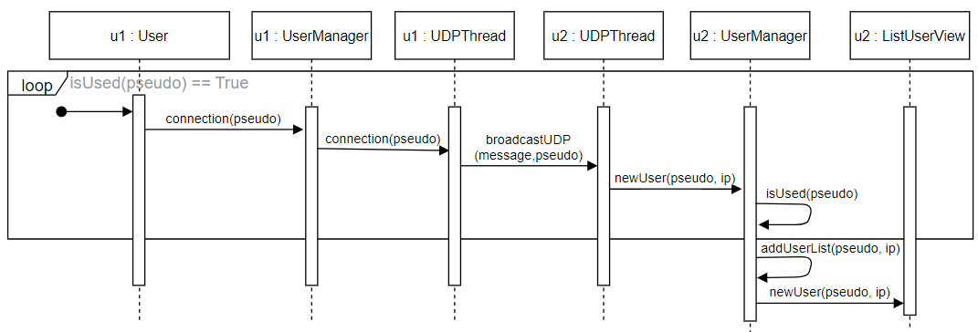
Scénario 1 – Connexion d’un agent

Slide 3
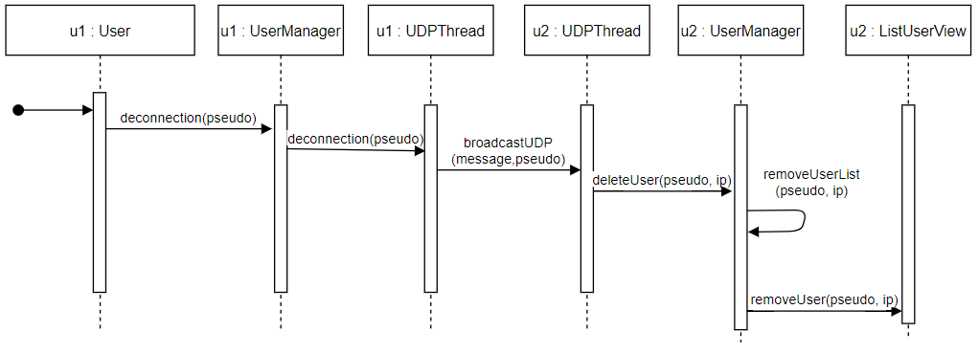
Scénario 2 – Déconnexion d’un agent

Slide 4
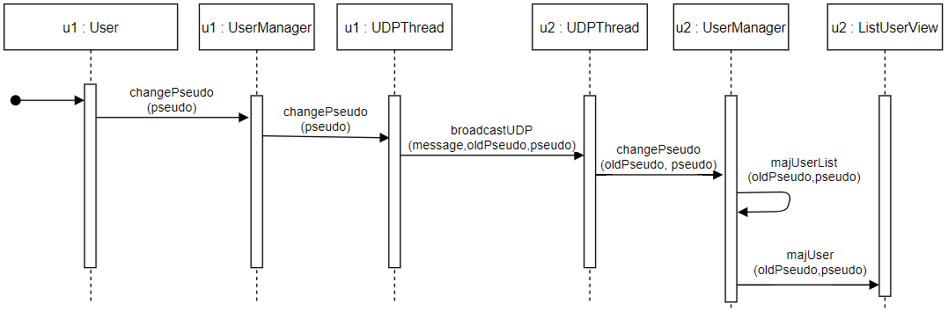
Scénario 3 – Changement de pseudo

Slide 5
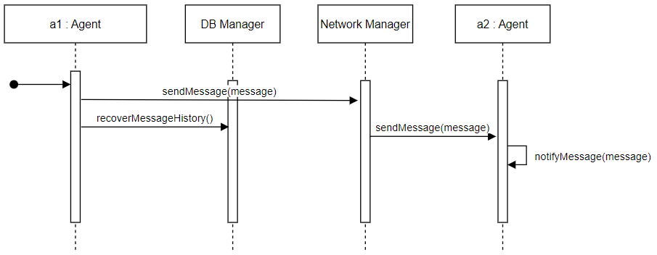
Scénario 4 – Envoi de message

Slide 6
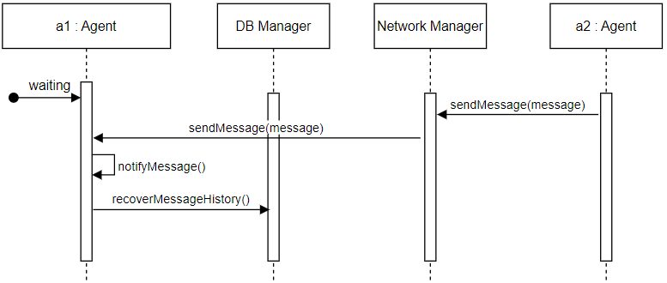
Scénario 5 – Réception de message

Slide 7
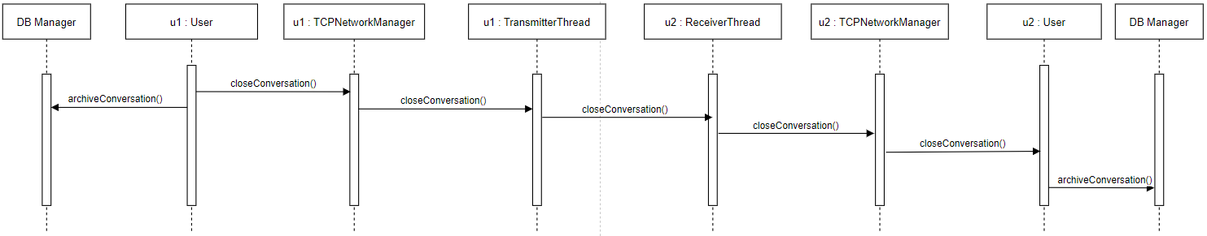
Scénario 6 – Fermeture de discussion

